Slide 1
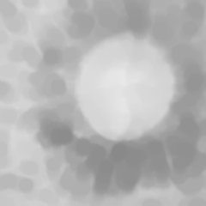


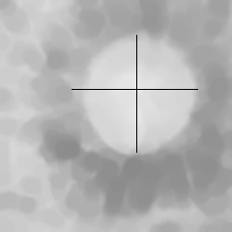
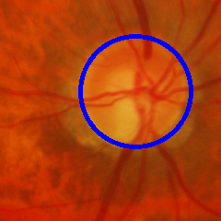
1. Fechamento Morfológico
2. Limiarização de Otsu
3. Encaixe de Elipse
Eixo maior > 170
V
Eixo maior > 170
V
4. Estimativa de Diâmetro do DO
Na imagem resultante do passo 1
5. Transformada de Hough

Slide 2
A
1. Fechamento Morfológico
2. Limiarização de Otsu
B
3. Encaixe de Elipse
C
Eixo maior > 170
V
D
A
4. Estimativa de Diâmetro do DO
E
5. Transformada de Hough

